Slide 1

Внешняя политика Петра I
Ваганова О.
3834101/30009

Slide 2
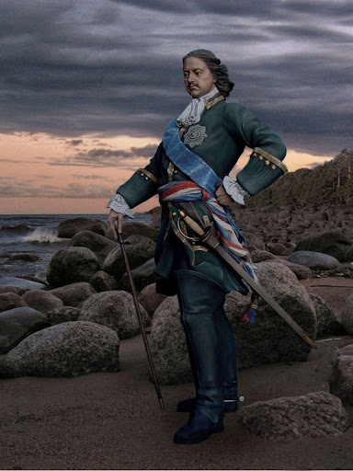
Самой главной задачей своей внешней политики Петр I видел завоевание выхода России к морю.

Slide 3
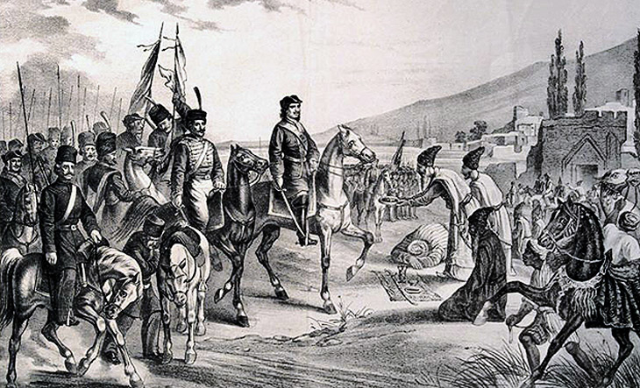
Персидский поход 1722—1723 годов -поход русских армии и флота в принадлежавшие Персии юго-восточное Закавказье и Дагестан.

Slide 4
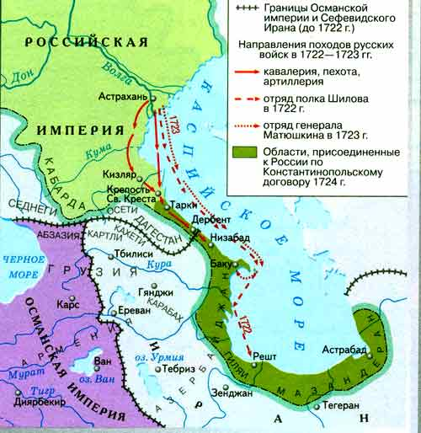
15 июня 1722г. Петр I прибывает в Астрахань.
22тыс. войско переправляет морем, а 7 драгунских полков общей численностью в 9 тыс. отправляет по суше

Slide 5
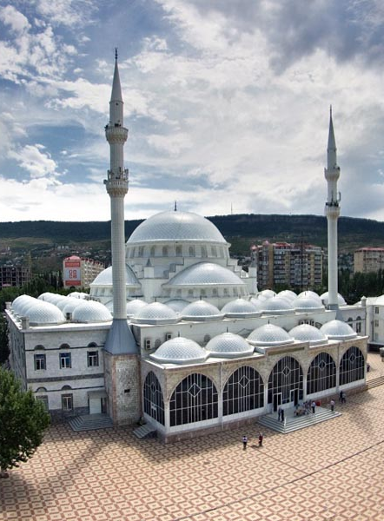
Кампания 1722г.
Современный город Махачкала, получил
своё первоначальное название
Порт-Петровск
в честь пребывания когда-то
на этом месте царя

Slide 6
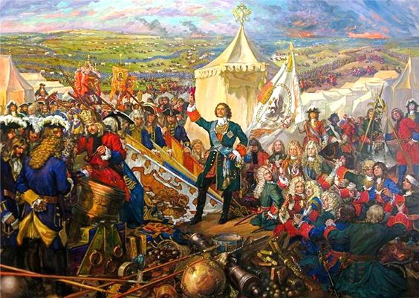
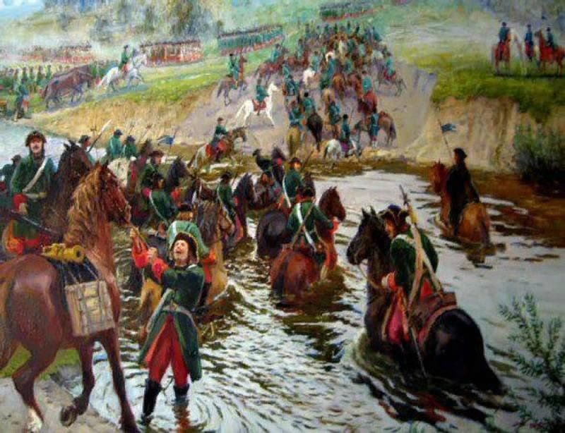
19 августа состоялась битва на реке Инчхе между русскими войсками и 10-тысячной армией утамышского султана Магмуда и 6-тысячным отрядом уцмия кайтагского Ахмет-хана, закончившаяся победой России.

Slide 7
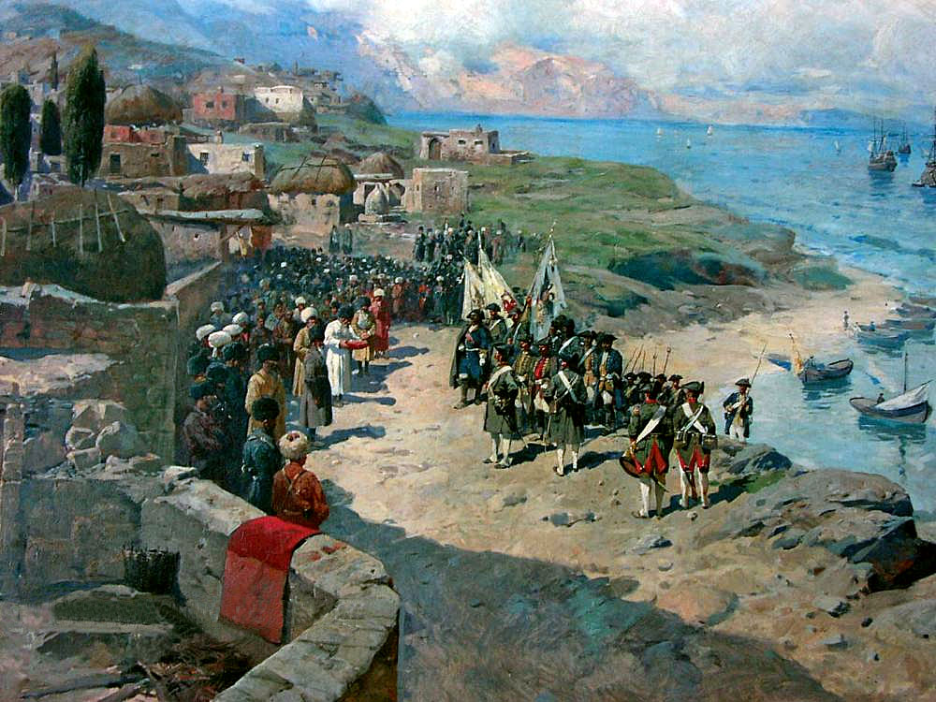
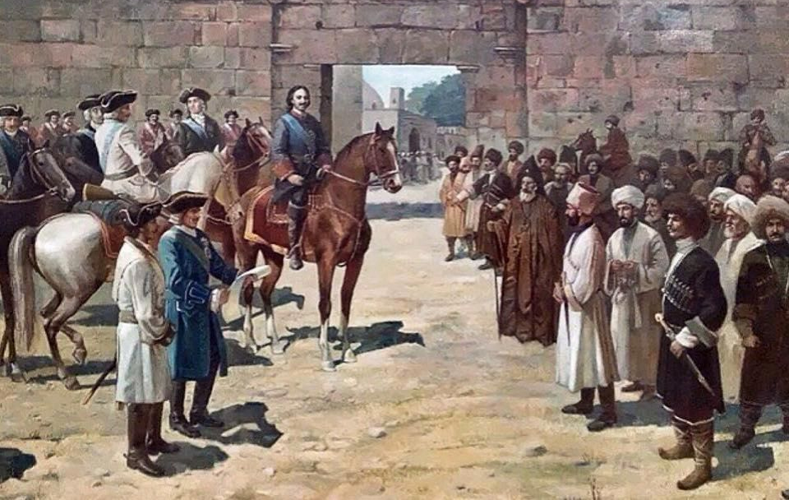
23 августа русские войска вошли в Дербент. Дербент был стратегически важным городом, так как прикрывал береговой путь вдоль Каспия.

Slide 8
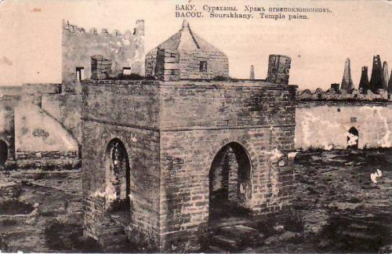
6 июля, сухопутные войска под командованием Матюшкина, подошли к Баку. На предложение Матюшкина добровольно сдать город осаждённые ответили отказом.
Кампания 1723г.

Slide 9
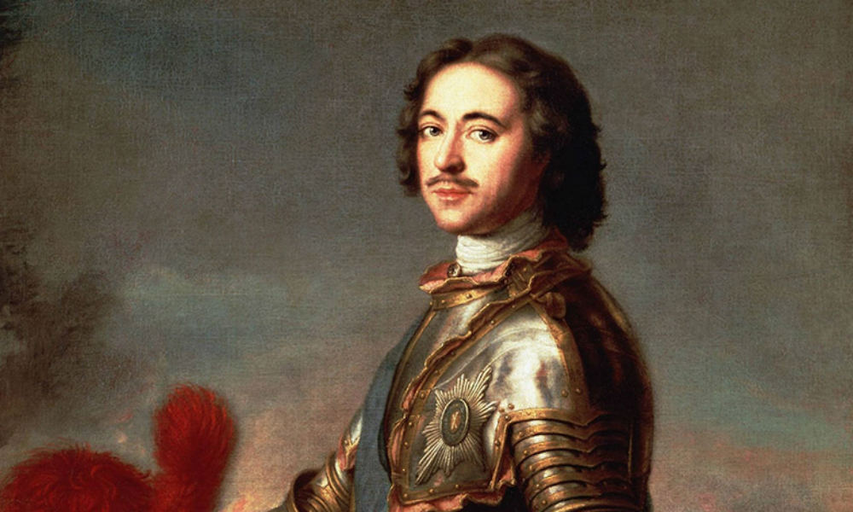
Согласно Петербургскому мирному договору Персия признавала за Россией Дербент и Баку и уступала Гилян, Мазендеран и Астрабад.

Slide 10
Русско-турецкие отношения были урегулированы Константинопольским мирным договором. По договору Тур­ция со­хра­ня­ла за­ня­тые ею восточные об­лас­ти Гру­зии и Ар­ме­нии, Теб­риз­ское, Каз­вин­ское и Ше­ма­хин­ское хан­ст­ва, Рос­сия – го­ро­да и про­вин­ции, по­лу­чен­ные по Пе­тер­бург­ско­му до­го­во­ру 1723 года

Slide 11
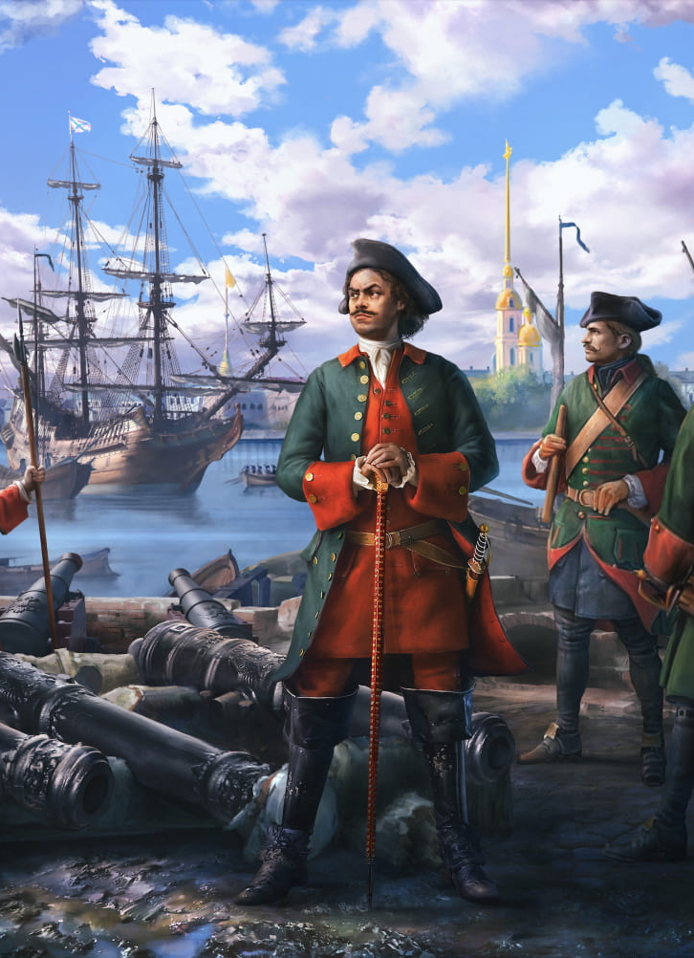
Историки положительно оценивают внешнюю политику России в этот период. Но главное, хоть и не все геополитические планы Петра I были реализованы, он своей внешней политикой превратил Московское царство в Российскую империю.

Slide 12
Спасибо за внимание!
Ваганова О.
3834101/30009

Slide 13
Литература:
Лысцов В. П. Персидский поход Петра I: 1722-1723. - М.: Издательство Московского университета, 1951. 248 с.( Россия, Москва)
Бобылёв В. С. Внешняя политика России эпохи Петра I. – М : Изд-во Университета дружбы народов, 1990. 168с ( Россия, Москва)
Шушаков В.Д. Противоречия интересов России и Европы во внешней политике Петра I [Электронный ресурс] - Студенческий электронный журнал «СтРИЖ». № 6(47). 23 декабря 2022 www.strizh-vspu.ru ( Россия , Волгоград)

